Slide 1
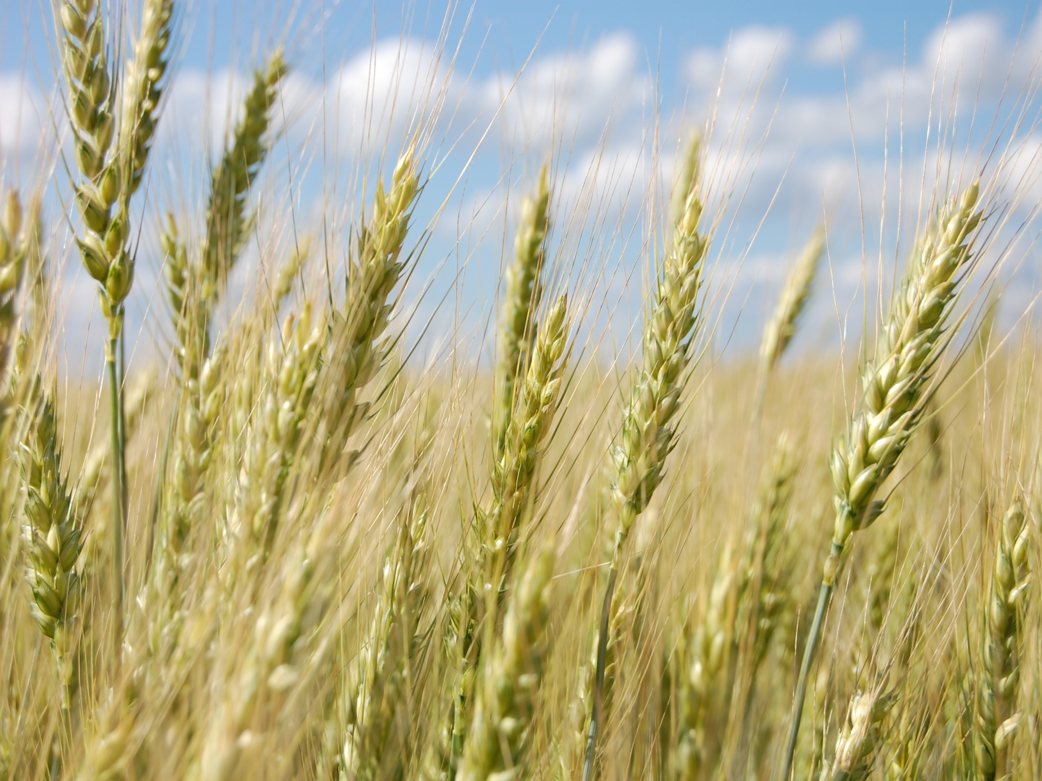
ПРАВИТЕЛЬСТВО НОВГОРОДСКОЙ ОБЛАСТИ
П Р О Е К Т
НОВГОРОДСКАЯ ОБЛАСТЬ
1

Slide 2
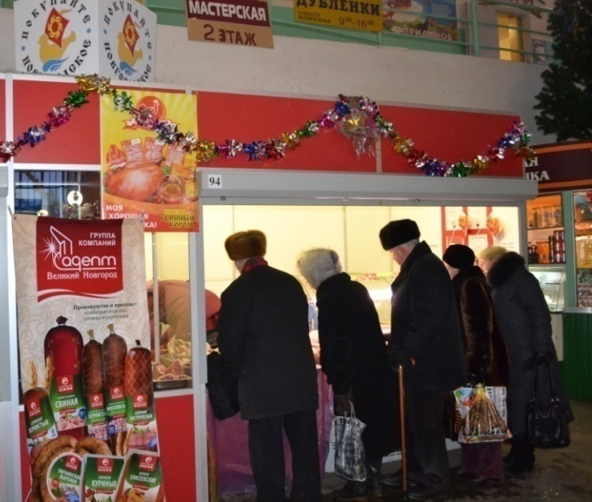
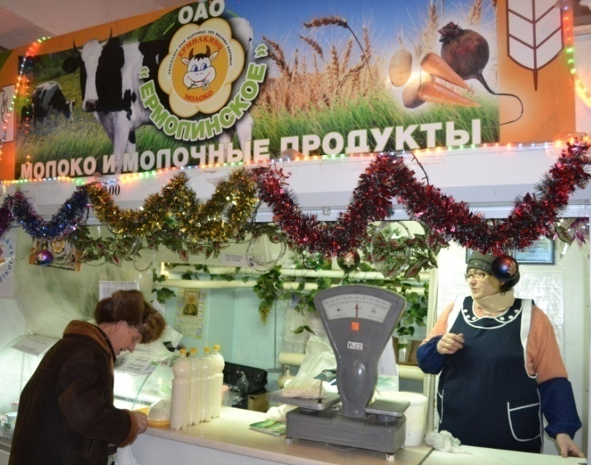
ЦЕЛЬ И ЗАДАЧИ ПРОЕКТА «ПОКУПАЙТЕ НОВГОРОДСКОЕ»
Цель проекта «Покупайте новгородское» - увеличение лояльности населения области продукции, выпускаемой на территории области; увеличение объемов реализации качественной сельскохозяйственной продукции и переработанной на территории области, на новгородском рынке и в других регионах.
Основная задача проекта «Покупайте новгородское» – поддержка местных производителей товаров и услуг, содействие в решении вопросов продвижения и сбыта продукции региональных брендов («Новгородское молоко», «Новгородская картошка», «Новгородский хлеб», «Новгородская колбаса» и другие).
Жители и гости Новгородской области, выбирая продукцию с логотипом «Покупайте новгородское», не только способствуют развитию и укреплению позиций местных производителей, но и поддерживают экономику региона.
НОВГОРОДСКАЯ ОБЛАСТЬ
2

Slide 3
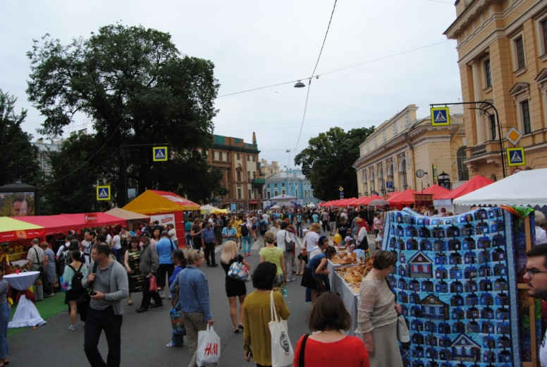
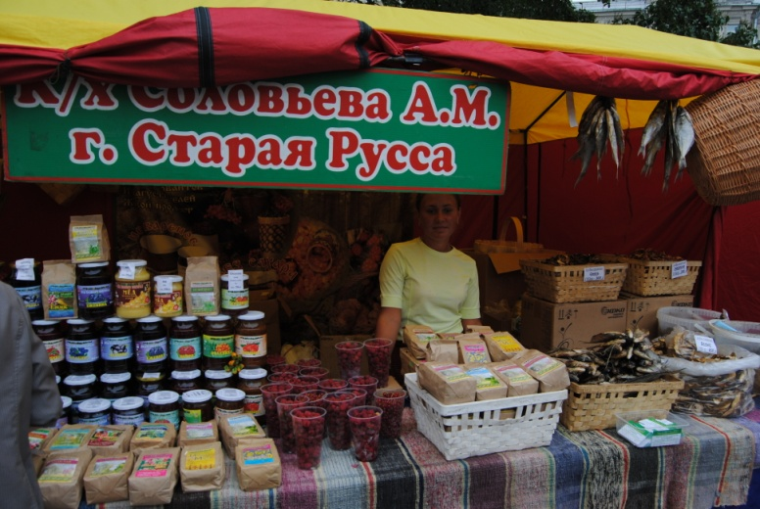
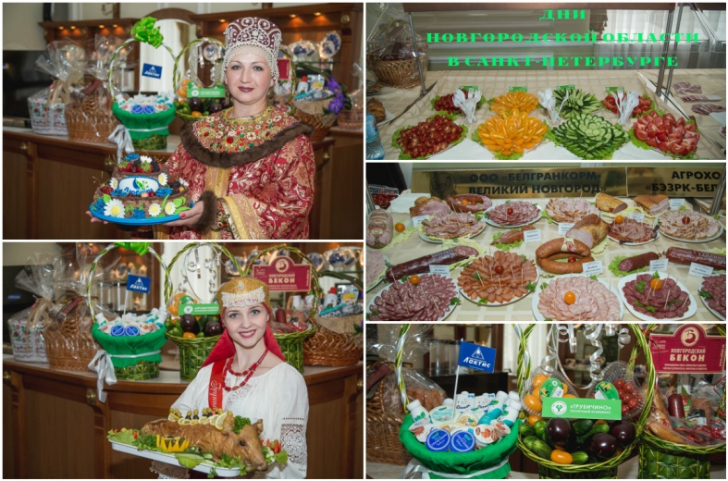
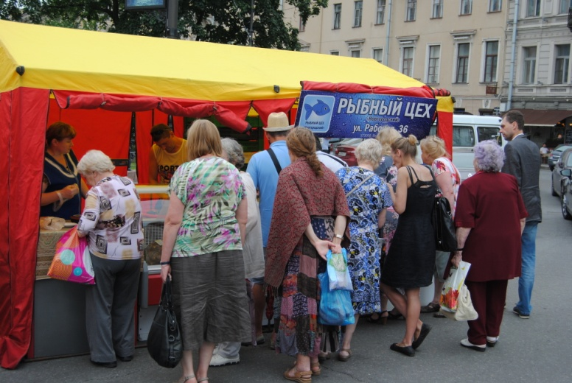
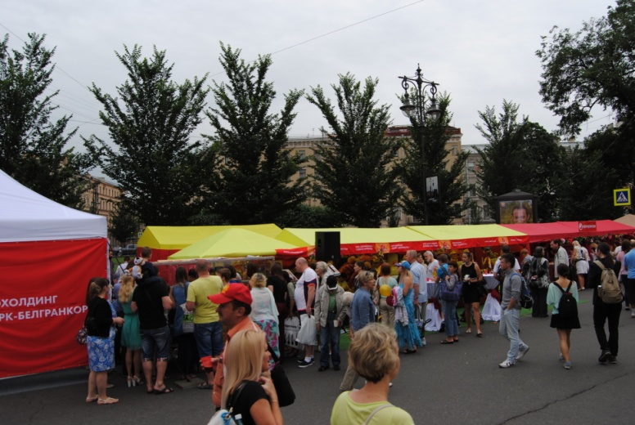
ПОПУЛЯРИЗАЦИЯ МЕСТНОЙ ПРОДУКЦИИ НА ПОТРЕБИТЕЛЬСКОМ РЫНКЕ
«Произведено в Новгородской области – значит, произведено качественно», - так на протяжении пяти лет характеризовали новгородскую продукцию наши партнеры по проекту «Дни Новгородской области в Санкт-Петербурге».
Выставка-ярмарка, организуемая летом в Северной столице, всегда имела успех у покупателей: например, в 2016 году сумма от реализации продукции сельхозтоваропроизводителей Новгородской области за два выставочных дня составила более 2,5 млн. рублей.
НОВГОРОДСКАЯ ОБЛАСТЬ
3

Slide 4
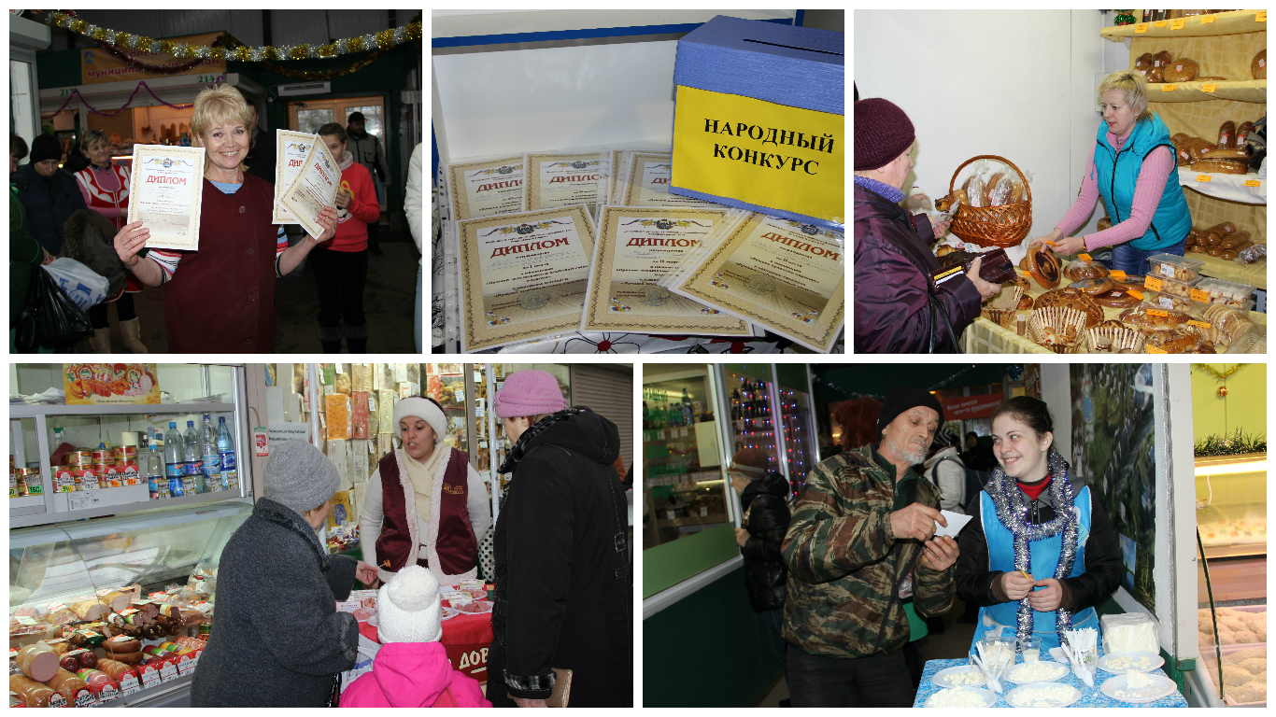
ПОПУЛЯРИЗАЦИЯ МЕСТНОЙ ПРОДУКЦИИ НА РЕГИОНАЛЬНОМ ПОТРЕБИТЕЛЬСКОМ РЫНКЕ
У нашего населения всегда популярностью пользовались региональные выставки-ярмарки с дегустациями продукции местных производителей. Проводились народные конкурсы с дегустацией местной продукции.
Люди сами голосовали за качество того или иного продукта, присваивая ему простым голосованием звание «Лучшие колбасные и мясные деликатесные изделия», затем «Лучшие хлебобулочные изделия».
НОВГОРОДСКАЯ ОБЛАСТЬ
4

Slide 5
ИНФРАСТРУКТУРА АГРОПРОМЫШЛЕННОГО КОМПЛЕКСА НОВГОРОДСКОЙ ОБЛАСТИ
АПК ОБЛАСТИ
135 сельскохозяйственных организаций
825
Крестьянских (фермерских) хозяйств
188 500
личных подсобных хозяйств
63 600
садоводов и садоводческих объединений
11
сельскохозяйственных потребительских кооперативов
НОВГОРОДСКАЯ ОБЛАСТЬ
5

Slide 6
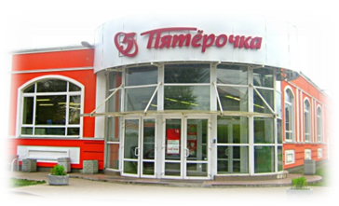
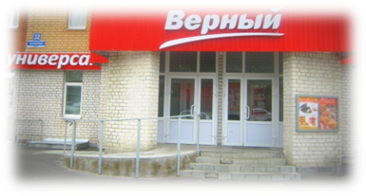
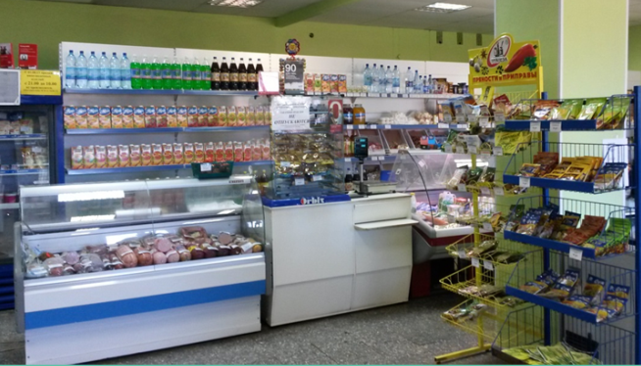
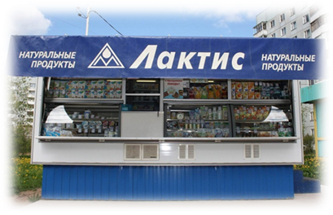
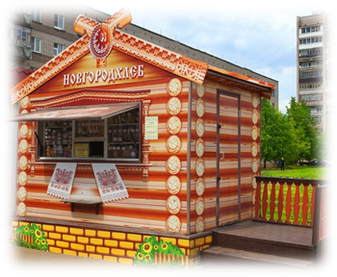
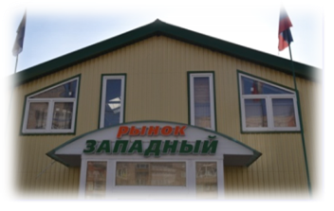
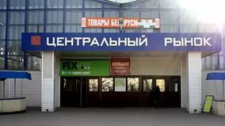
ИНФРАСТРУКТУРА ПОТРЕБИТЕЛЬСКОГО РЫНКА
НОВГОРОДСКОЙ ОБЛАСТИ
5962 стационарных объектов торговли различных форматов,
в том числе:
406 розничных торговых предприятий
потребительской кооперации
НОВГОРОДСКАЯ ОБЛАСТЬ
976 нестационарных и
150 мобильных
объектов торговли
28 розничных рынков
на 2008 торговых мест
и 99 ярмарок на 7602 места
6

Slide 7
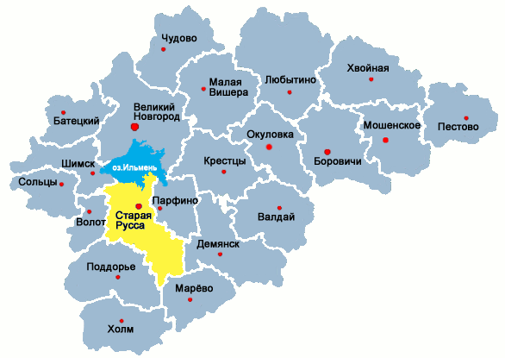
ТОРГОВЫЕ СЕТИ, ОСУЩЕСТВЛЯЮЩИЕ ДЕЯТЕЛЬНОСТЬ НА ТЕРРИТОРИИ НОВГОРОДСКОЙ ОБЛАСТИ
10 федеральных сетей
288 торговых объектов
3 основные региональные сети
42 торговых объекта
100 –
75 –
32 –
20 –
12 –
8 –
7 –
6 –
2 –
1 –
22-
13 –
7 -
НОВГОРОДСКАЯ ОБЛАСТЬ
7

Slide 8
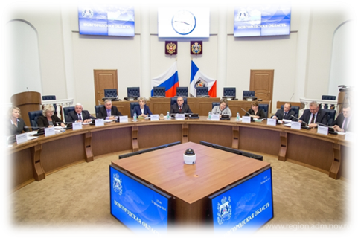
ОБЩЕСТВЕННЫЙ СОВЕТ
Общественный совет при комитете промышленности и торговли Новгородской области по вопросам развития торговой деятельности, регулирования алкогольного рынка и защиты прав потребителей рассматривает вопросы и принимает решения, направленные на насыщение продовольственного рынка товарами местных производителей.
НОВГОРОДСКАЯ ОБЛАСТЬ
8

Slide 9
МЕРОПРИЯТИЯ, НАПРАВЛЕННЫЕ НА ПРОДВИЖЕНИЕ
МЕСТНОЙ ПРОДУКЦИИ
Оказание государственной поддержки с/х товаропроизводителям в рамках государственных программ развития АПК и поддержки малого и среднего предпринимательства через ФПМП
Проведение презентаций, дегустаций новой продукции, освещение ПРОЕКТА в средствах массовой информации
Проведение тематических выставок-ярмарок форматов различного уровня с участием местных товаропроизводителей
НОВГОРОДСКАЯ ОБЛАСТЬ
Проведение в детских учреждениях открытых уроков, посвященных вкусной и полезной продукции произведенной на пищевых предприятиях области
Организация для учащихся экскурсий на местные предприятия агропромышленного комплекса, с дегустациями, знакомством с историей предприятий, демонстрацией фильмов о предприятиях
9
Содействие развитию стационарной и нестационарной фирменной торговли новгородских товаропроизводителей

Slide 10
ПРОЕКТ «ПОКУПАЙТЕ НОВГОРОДСКОЕ!»
НОВГОРОДСКАЯ ОБЛАСТЬ
10

Slide 11
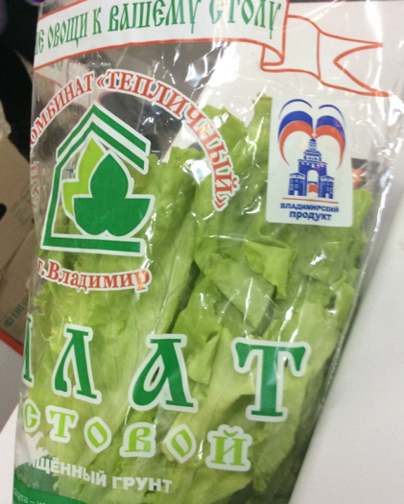
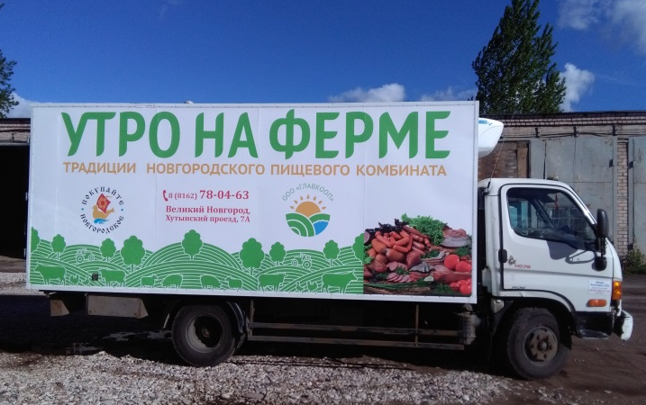
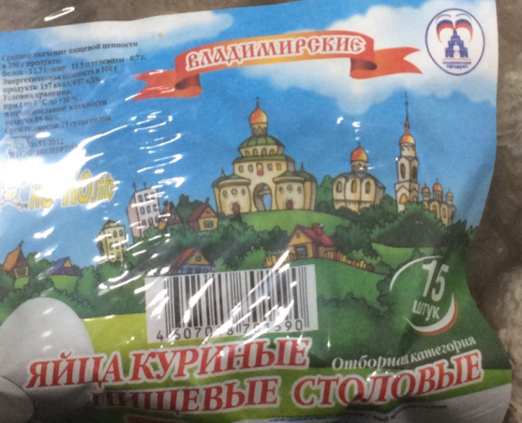
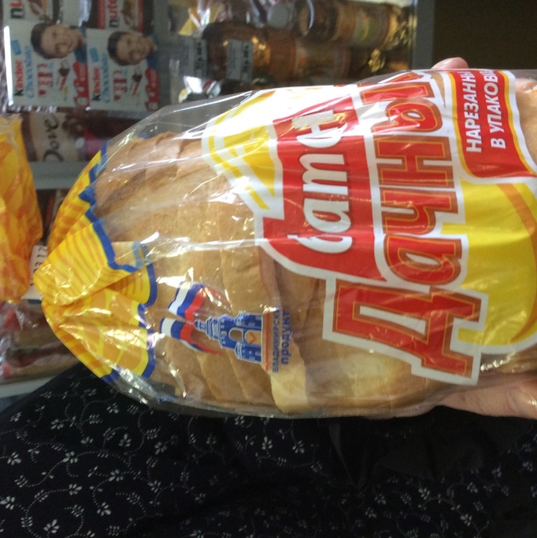
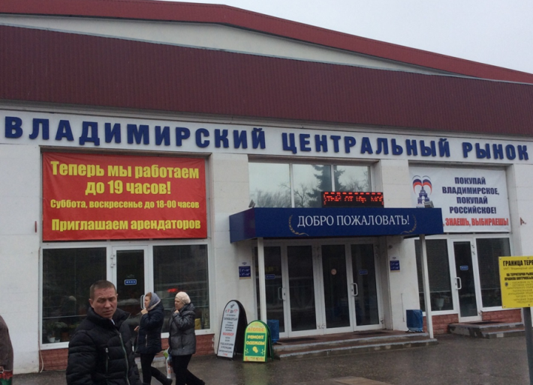
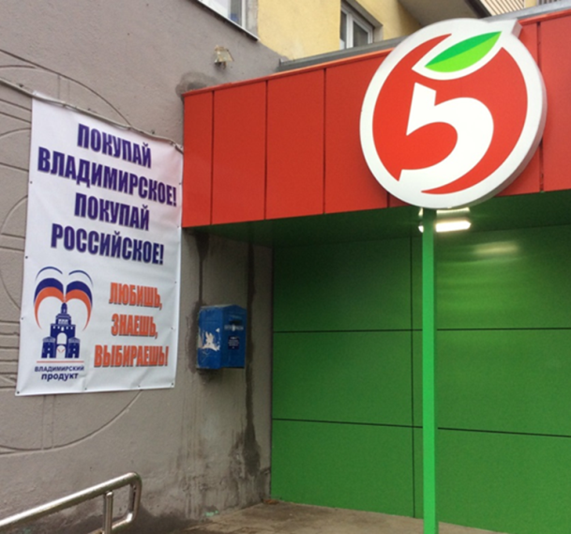
Примеры размещения информации
на продукции
на киосках, павильонах
на автомобилях
НОВГОРОДСКАЯ ОБЛАСТЬ
на фасадах зданий, витражах
11

Slide 12
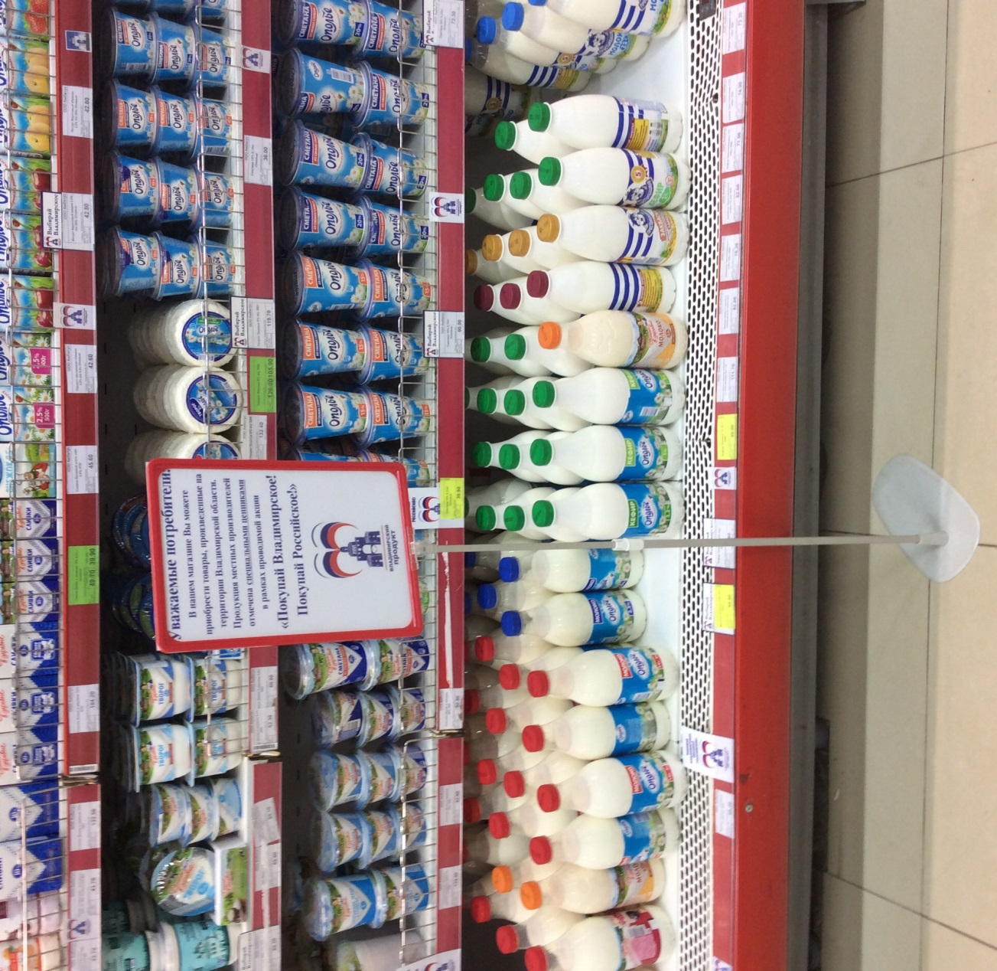
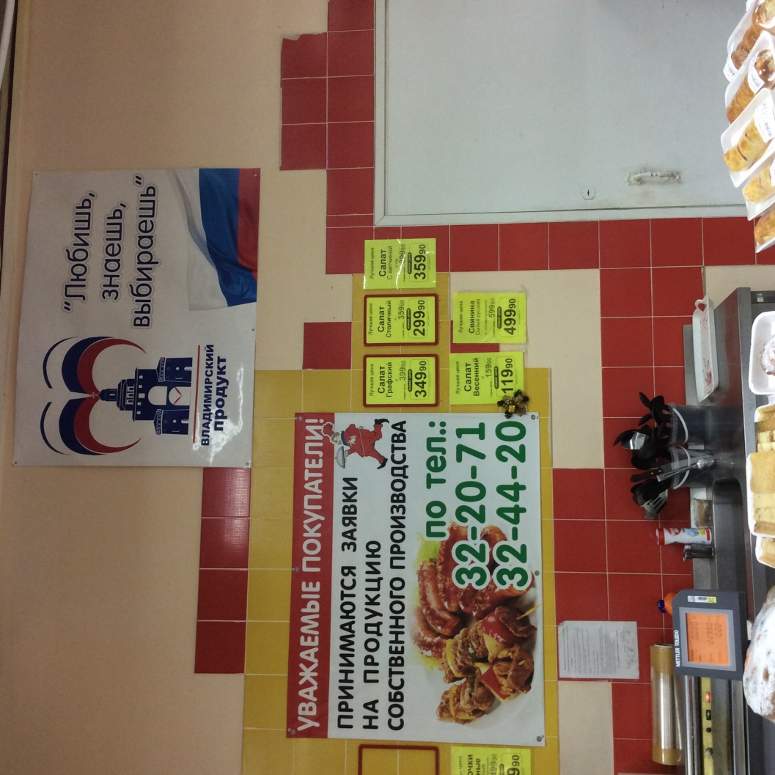
примеры размещения информации
«ПОКУПАЙ ВЛАДИМИРСКОЕ, ПОКУПАЙ РОССИЙСКОЕ!»
внутри торгового объекта
НОВГОРОДСКАЯ ОБЛАСТЬ
12

Slide 13
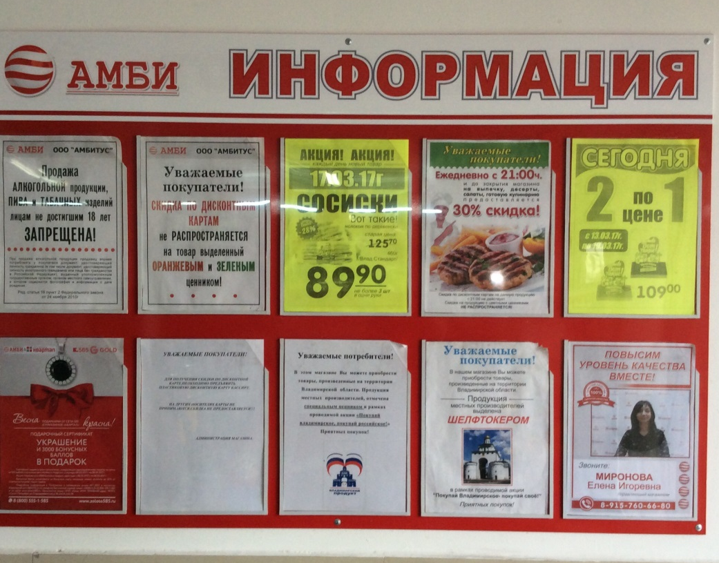
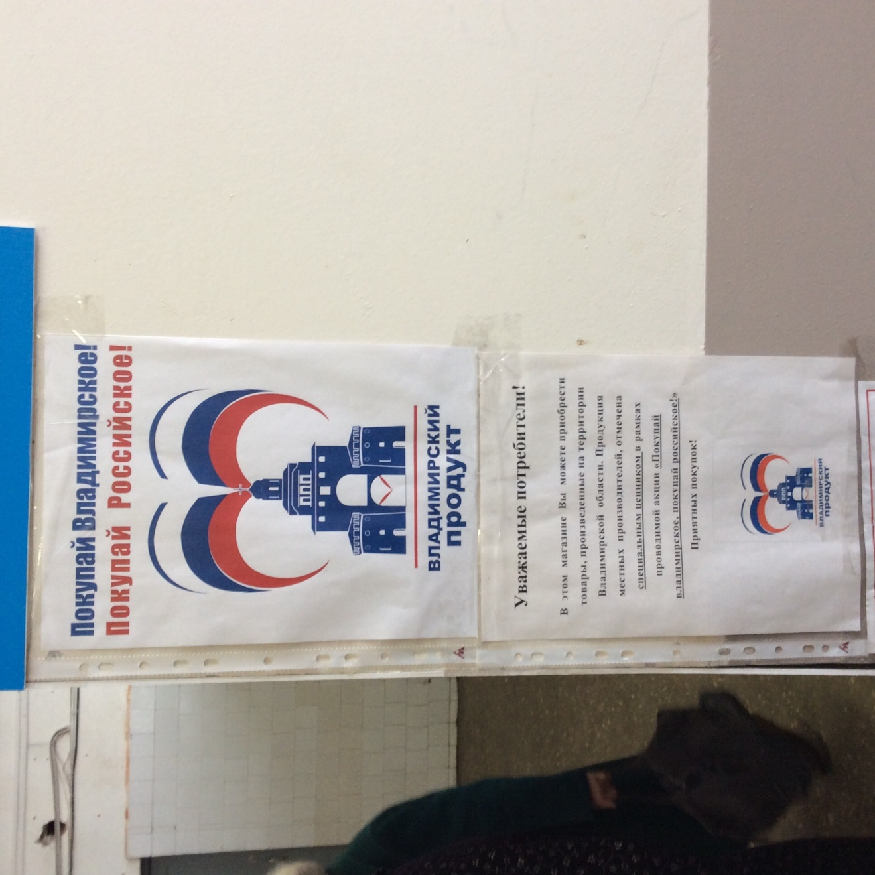
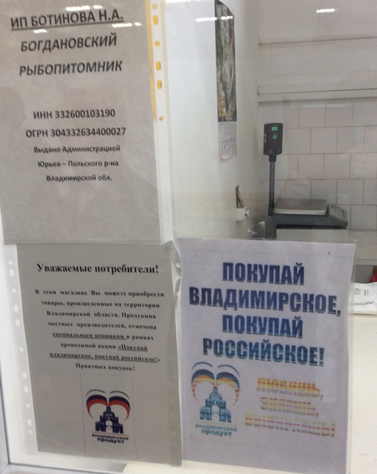
примеры размещения информации
«ПОКУПАЙ ВЛАДИМИРСКОЕ, ПОКУПАЙ РОССИЙСКОЕ!»
НОВГОРОДСКАЯ ОБЛАСТЬ
13

Slide 14
ПРИМЕРЫ размещения логотипа на этикетках выпускаемой продукции
«ПОКУПАЙТЕ НОВГОРОДСКОЕ!»
НОВГОРОДСКАЯ ОБЛАСТЬ
14

Slide 15
РЕАЛИЗАЦИЯ ПРОЕКТА
«ПОКУПАЙТЕ НОВГОРОДСКОЕ!»
1 шаг – до 15 июня 2017 года
Комитету промышленности и торговли Новгородской области на своём сайте:
Создать раздел «Покупайте новгородское!»
Разместить презентацию проекта «Покупайте Новгородской»
Разместить макеты с символикой проекта «Покупайте новгородское!»
2 шаг – до 30 июня 2017 года
Муниципальным районам Новгородской области и
городскому округу Великий Новгород на своих сайтах:
Создать раздел «Покупайте новгородское!»
Разместить презентацию проекта «Покупайте Новгородское!»
Разместить макеты с символикой проекта «Покупайте новгородское!»
НОВГОРОДСКАЯ ОБЛАСТЬ
3 шаг – до 15 июля 2017 года
Муниципальным районам Новгородской области и
городскому округу Великий Новгород на своих сайтах:
Разместить 5 перечней сформированных в рамках проекта и обновлять информацию на каждое первое число месяца
4 шаг – до 15 июля 2017 года
15
Комитету промышленности и торговли Новгородской области на своём сайте:
Разместить обобщенную информацию муниципальных районов

Slide 16
ПО ИТОГУ РЕАЛИЗАЦИИ ПРОЕКТА
«ПОКУПАЙТЕ НОВГОРОДСКОЕ!» будут СФОРМИРОВАНЫ 5 документов
1. ПЕРЕЧЕНЬ
основных товаропроизводителей Новгородской области
№ п/п | Наименование предприятия | Адрес | ФИО руководителя | Контактные телефоны | e-mail |  | Виды продукции
Мясо убойных животных, колбасные изделия, мясные полуфабрикаты
1. | ОАО «Великоновгородский мясной двор» | Великий Новгород, Сырковское шоссе, д. 25 | Нисанов Геннадий Борисович – генеральный директор | (816-2) 680-501 |  | sekr@adept.ru | мясо, мясная продукция
2.
Молоко, молочная продукция
1. | ЗАО «Лактис» | Великий Новгород, пр. А. Корсунова, д. 12 | Даутов Равиль Ахметович – генеральный директор | (816-2) 62-33-87, 500-977(ф) |  | lukashevichav@lactika.ru | Молоко, молочная продукция
2.
НОВГОРОДСКАЯ ОБЛАСТЬ
2. СПИСОК
предприятий торговли, участвующих в акции «Покупайте новгородское!»
№ п/п | Наименование торгового объекта | Адрес, контактные телефоны (факс) | Должность, ФИО руководителя | Количество объектов
 | АО «Тандер» | г. Великий Новгород, ул. Державина, д. 19, 37-68-66 | Директор Баранов Николай Львович | 1 гипермаркет
2. | ООО «Лента» | г. Великий Новгород, ул. Великая, д. 22 | Директор Лубков Сергей Викторович | 1 гипермаркет
3.
16

Slide 17
ПО ИТОГУ РЕАЛИЗАЦИИ ПРОЕКТА
«ПОКУПАЙТЕ НОВГОРОДСКОЕ!» будут СФОРМИРОВАНЫ 5 документов
3. ПЕРЕЧЕНЬ
мест для размещения нестационарных торговых объектов товаропроизводителей Новгородской области
№ п/п | Адрес торгового места | Площадь | Срок аренды
1. | Великий Новгород, пр. Мира, д. 21 | 9 кв. м. | 5 лет
2.
4. ПЕРЕЧЕНЬ
земельных участков для строительства торговых объектов товаропроизводителей Новгородской области
НОВГОРОДСКАЯ ОБЛАСТЬ
№ п/п | Адрес торгового места | Площадь | Куда обращаться
1. | Великий Новгород, пр. Мира, д. 21 | 300 кв. м.
2.
5. ПЕРЕЧЕНЬ
свободных помещений для размещения фирменных магазинов товаропроизводителей
№ п/п | Адрес помещения | Площадь | Наименование, телефон собственника
1. | Великий Новгород, пр. Мира, д. 21 | 9 кв. м. | 5 лет
2.
17

Slide 18
ОЖИДАЕМЫЙ РЕЗУЛЬТАТ ОТ РЕАЛИЗАЦИИ ПРОЕКТА
«ПОКУПАЙТЕ НОВГОРОДСКОЕ!»
Увеличение спроса населения на новгородскую продукцию
Увеличение доли местных товаропроизводителей
на внутреннем рынке и продвижение продукции
в другие регионы
Увеличение продаж новгородской продукции
НОВГОРОДСКАЯ ОБЛАСТЬ
Организация фирменных и фермерских уголков в предприятиях торговли
Увеличение количества объектов торговли, присоединившихся к реализации проекта
18

